Slide 1
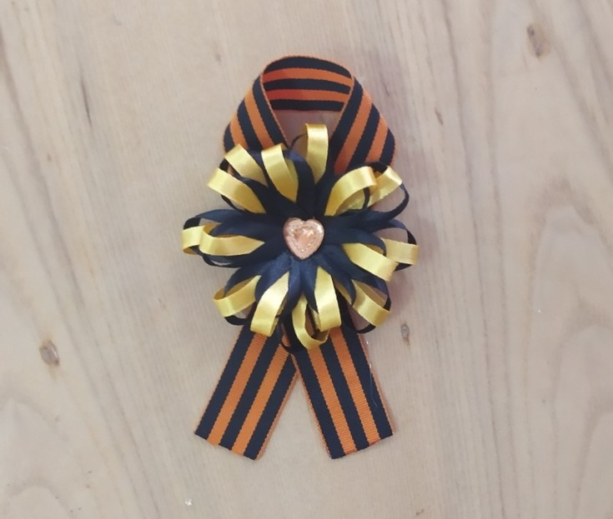
Брошь из георгиевской ленты ко дню победы
Подготовила
Ахчилова Асие Шавкатовна

Slide 2

Чёрный дым, оранжевое пламя,
Полосы из пороха с огнём,
Мы своих по ленточке узнаем,
Со Святым Георгием идём!
С гордостью и доблестью Отчизны,
Славой наших дедов и отцов,
Нам в подарок жизнь за чьи-то жизни
С лентою знамён и орденов.
От Войны опять открылись раны,
В обороне мы к плечу плечом,
Мы – потомки, мы на поле брани
Символ её бережно несём!
Чёрный дым, оранжевое пламя,
Из руки к руке, и сердцу легче!
Узелок завяжем мы на память
О Победе, нету его крепче!
Галина Филиппова

Slide 3


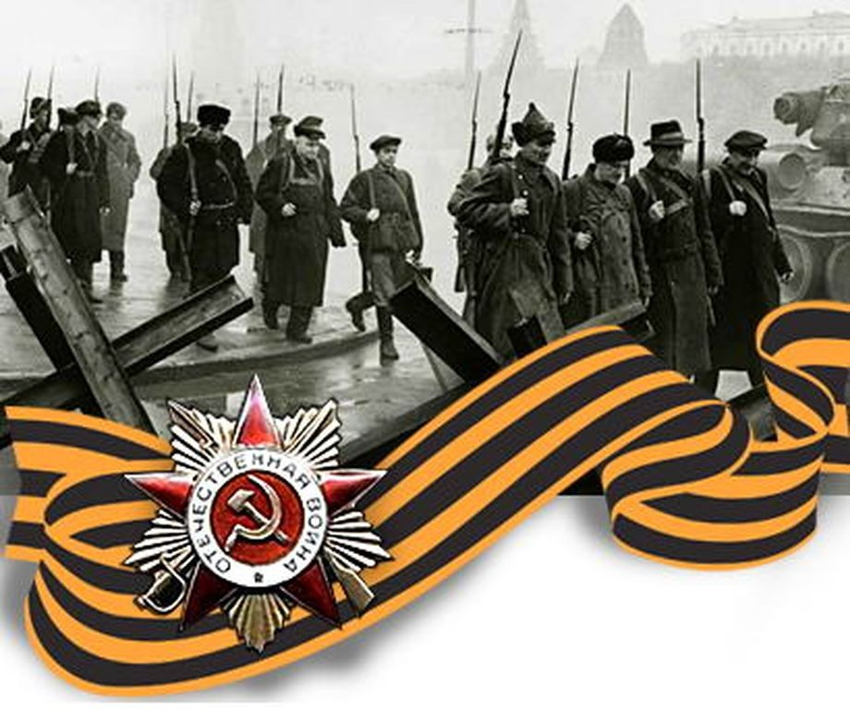
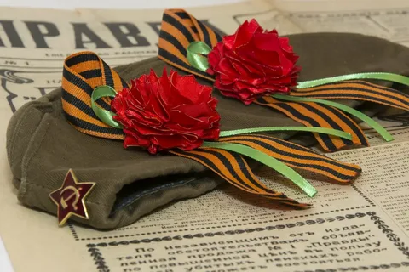
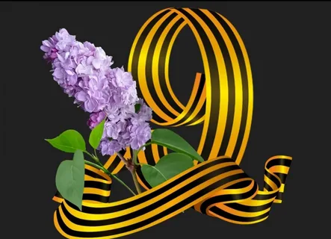

Slide 4
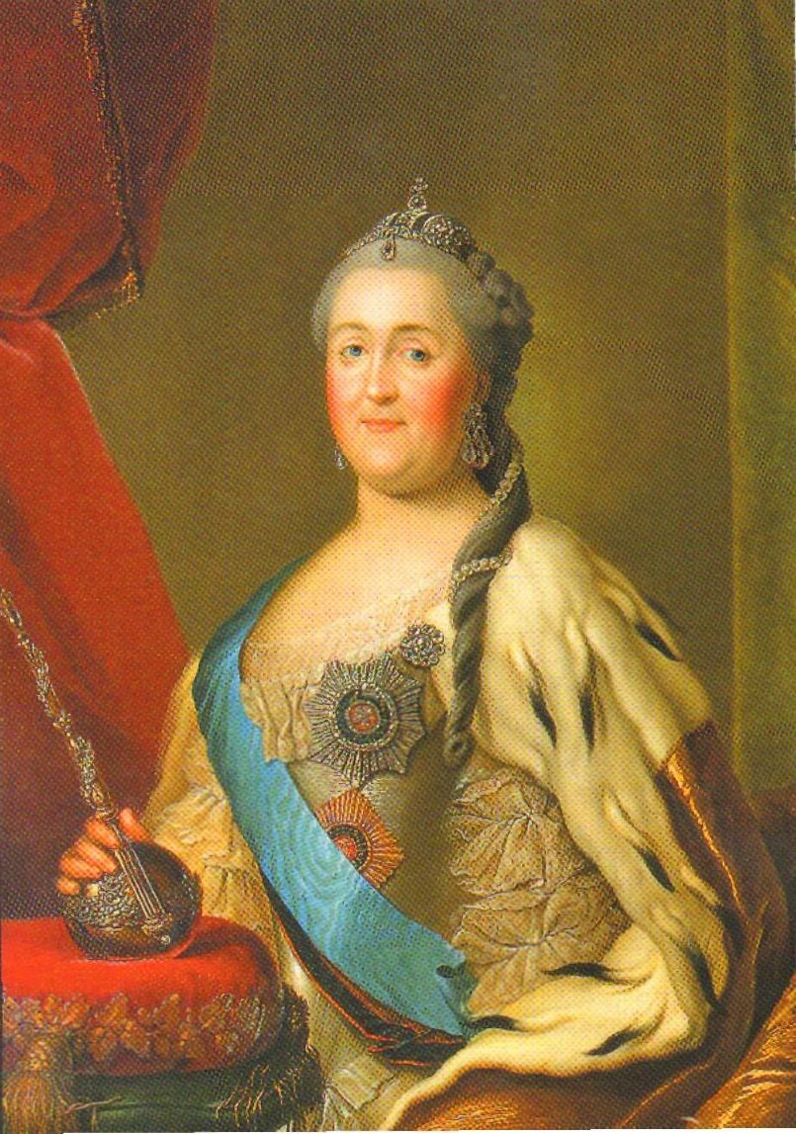
Немного из истории.
В 1769 году, императрица Екатерина II учредила награду для офицеров Русской Армии, вручаемую за личную храбрость проявленную на полях сражений – орден Святого Георгия, носить его полагалось на «ленте шёлковой о трёх чёрных и двух оранжевых полосах, в последствии за ней и закрепилось название - Георгиевская лента.

Slide 5
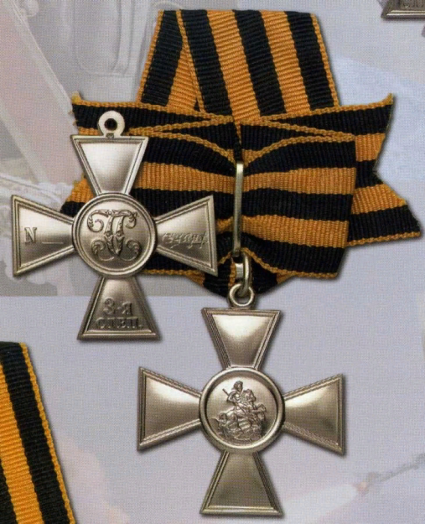
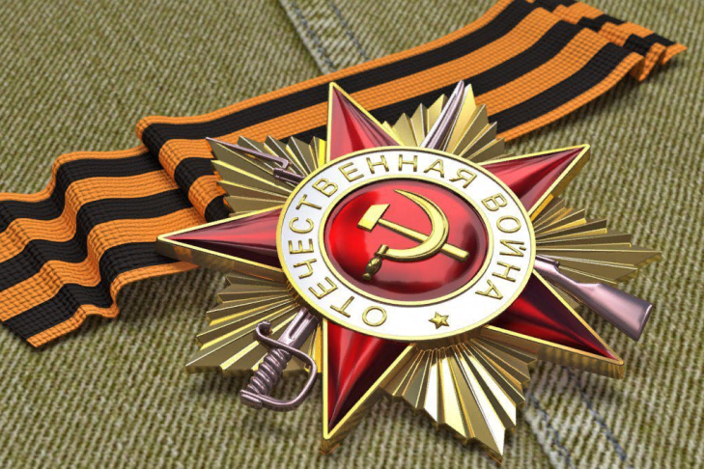
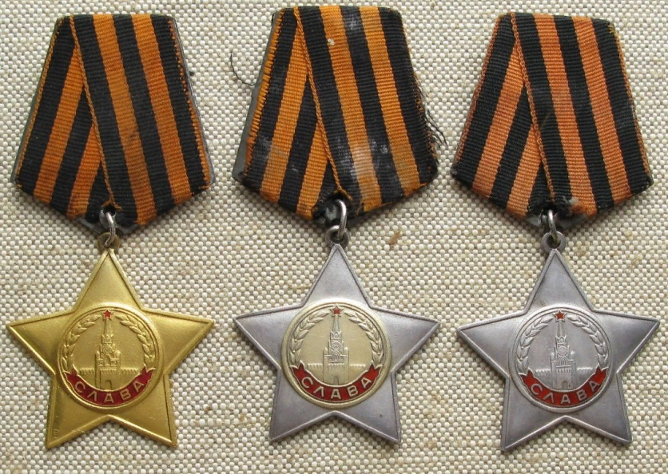
Эта лента с небольшими изменениями вошла в нагрудную систему СССР как «Гвардейская лента»- знак особого отличия солдата.
В1942 году был учрежден орден Отечественной войны. На нем тоже есть Георгиевская лента - как символ связи с русской боевой традицией.
8 ноября 1943 года был учрежден очень почётный «солдатский» орден - орден Славы трех степеней. Колодки этих орденов обтянуты георгиевской лентой. Чёрный и оранжевый цвета символизируют собой цвет пороха и огня.

Slide 6
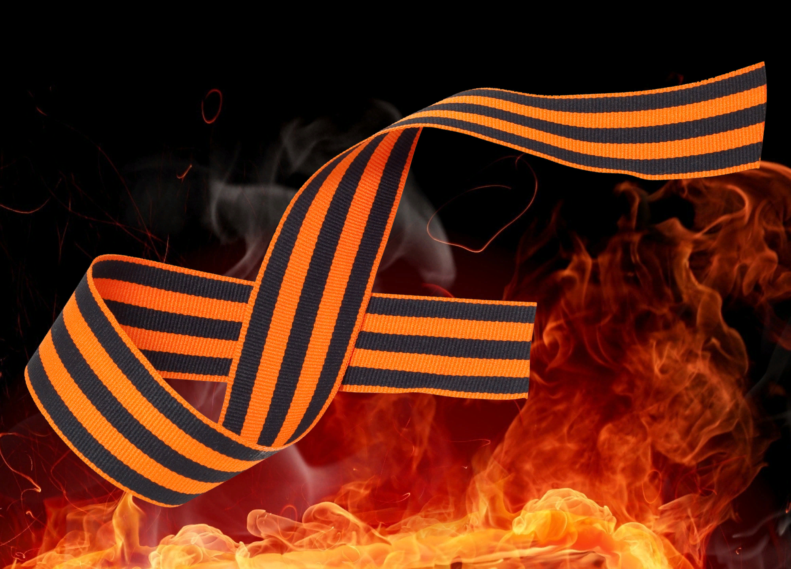

Slide 7
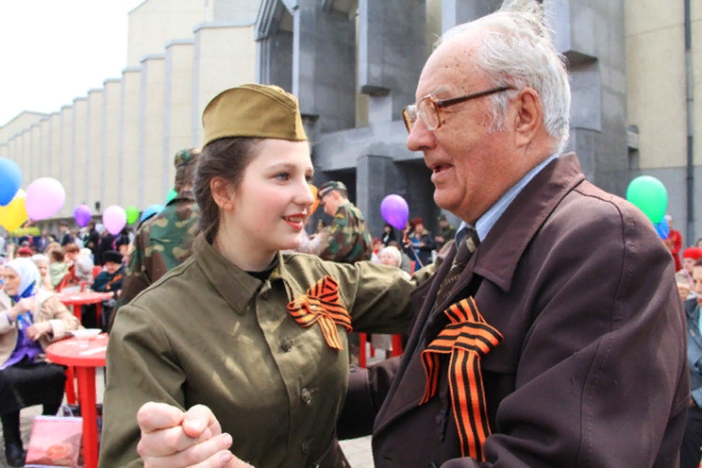

Slide 8
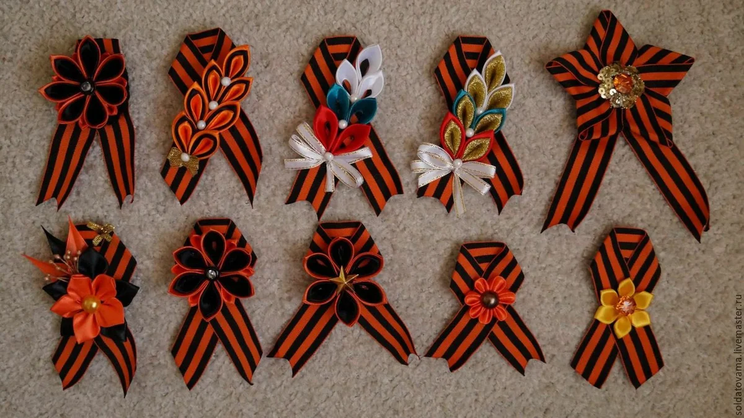

Slide 9
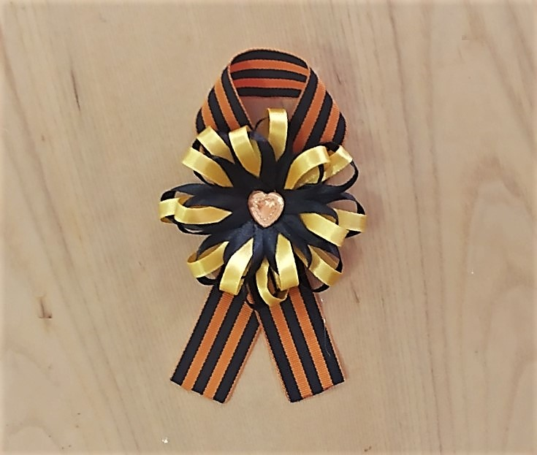

Slide 10
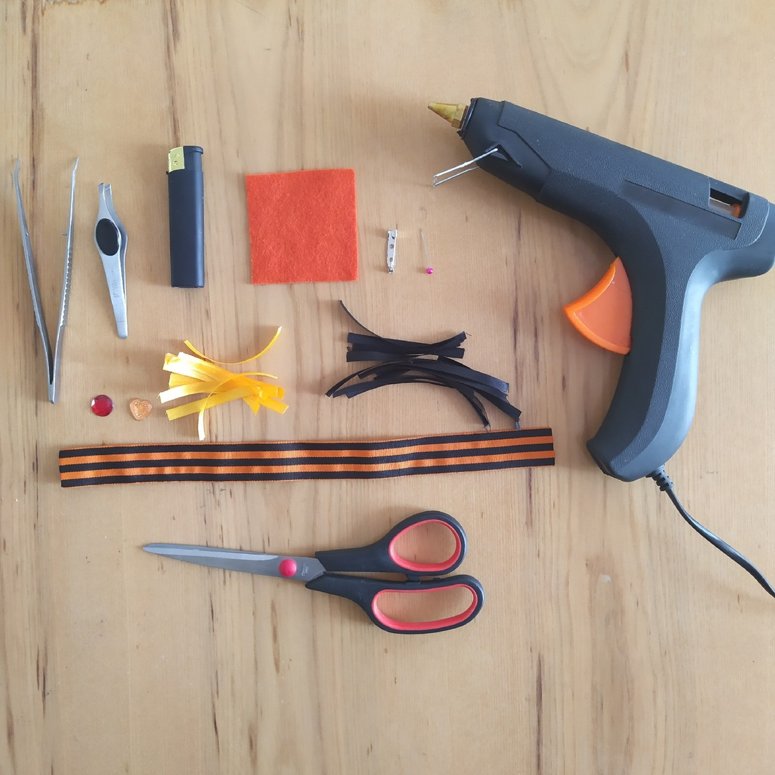
Инструменты и приспособления

Slide 11
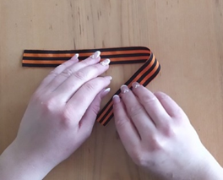
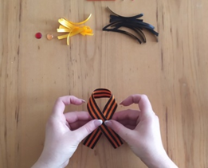
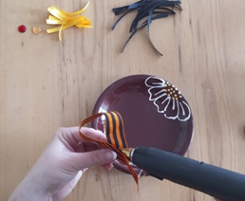
1
Ленту длиной 30 см сложить петлёй, закрепить клеевым пистолетом, концы ленты обязательно опалить зажигалкой

Slide 12
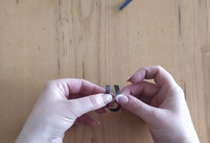
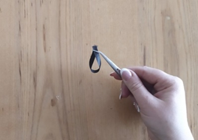
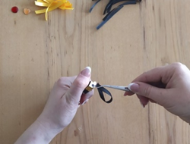
2
Черную ленту сложить петлей, наложив ее концы друг на друга, прижать пинцетом, опалить зажигалкой и закрепить пальцами. Под воздействием огня, лента плавится и склеивается.

Slide 13
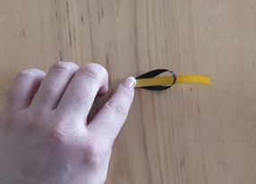
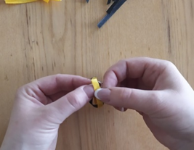
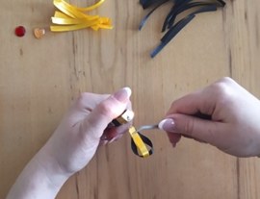
Один конец оранжевой ленты вложить в лепесток черного цвета с лицевой стороны. Далее оранжевой лентой обернуть черный лепесток с внешней стороны и уравнять концы ленты с изнаночной стороны лепестка. Прижать пинцетом, опалить зажигалкой и закрепить пальцами. Лепесток готов.

Slide 14
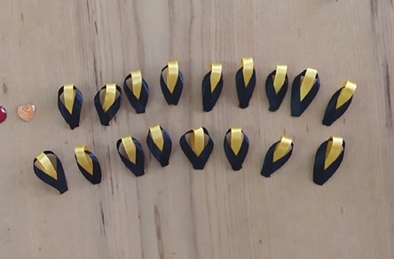
Аналогично выполнить остальные лепестки.

Slide 15
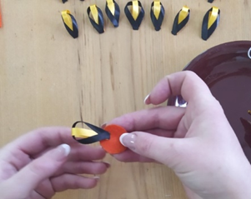
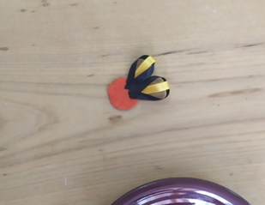
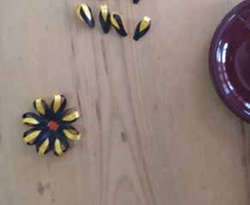
3
На основу из фетра по краю приклеить клеевым пистолетом первый ряд из 8 лепестков.

Slide 16
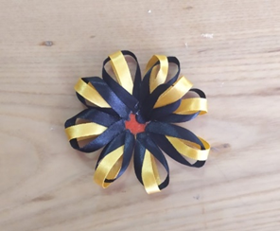
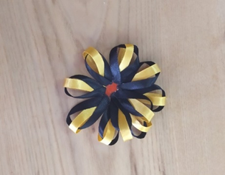
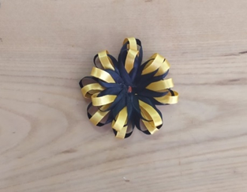
Второй ряд из 8 или 7лепестков приклеить ближе к середине основы. Лепестки второго ряда приклеиваются между лепестками первого ряда.

Slide 17
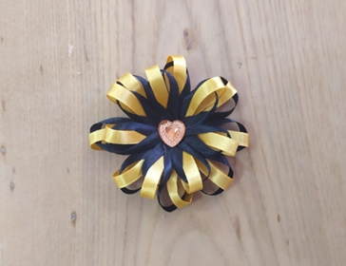
В центр цветка приклеить при помощи клеевого пистолета фурнитуру. Цветок готов.

Slide 18
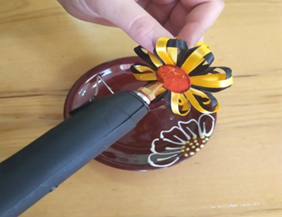
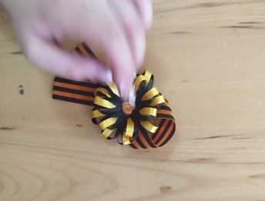
4
На основу цветка наносим клеевым пистолетом клей, и соединяем с Георгиевской лентой в месте ее перекрещивания.
5
С обратной стороны брошки прикрепляют специальную застежку, булавку или можно использовать английскую булавку для прикрепления броши к одежде.

Slide 19
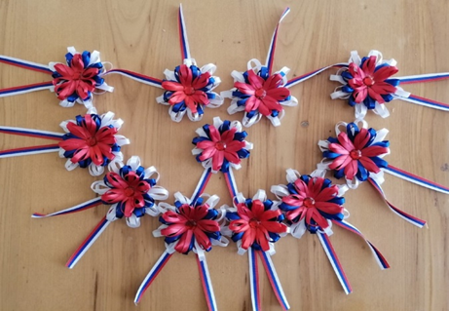
Брошь, выполненная в цветах Государственного флага Российской Федерации

